Slide 1
Príprava lyžiarskeho výcviku (ZŠ) lyžiarskeho kurzu (SŠ)
Autori: PaedDr. Mária Roučková, PaedDr. Monika Popluhárová
Editované 27. 12. 2024

Slide 2
Lyžiarsky výcvik ZŠ - Lyžiarsky kurz SŠ
Príprava LV/LK
Poverenie riaditeľa školy PZ ako vedúcemu lyžiarskeho výcviku/kurzu
Výber lyžiarskeho strediska a ubytovacieho zariadenia – prieskum trhu, v prípade využitia príspevku na lyžiarsky výcvik
Plánovanie a organizácia LV/LK
  Personálne zabezpečenie – inštruktori, zdravotník, pdg. dozor
  Dokumenty od žiakov/ZZ
    Prihláška žiaka na LV/LK
    Informovaný súhlas zákonného zástupcu
    Písomné vyhlásenie zákonného zástupcu o zdravotnej spôsobilosti dieťaťa alebo žiaka
    Kartička poistenca - § 6 ods. 1 písm. c) 526/2007 Z. z.
  Dokumentácia k LV/LK podľa smernice č. 49/2023, Čl. 4 Plánovanie, ods. 3
  Poučenie o bezpečnosti a ochrane zdravia – najneskôr 3 dni pred začiatkom LV/LK predkladá riaditeľovi školy
Samotný výcvik/kurz
Správa o konaní LV/LK

Slide 3
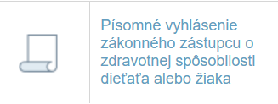
Dokumentácia k LV/LK cez Edupage
Edupage ponúka v module – Komunikácia – Prihlasovanie/Ankety možnosť zadania
Prihlášky (s uvedením všetkých potrebných náležitostí v texte Poznámky)
informovaného súhlasu ZZ (prispôsobenému LV/LV)
Návod návod
V Module – Žiadosti môže ZZ podať
Písomné vyhlásenie ZZ o zdravotnej spôsobilosti dieťaťa
Oboznámenie sa s BOZP na LV/LK - návod

Slide 4
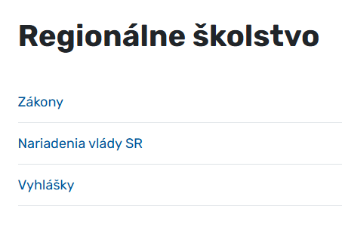
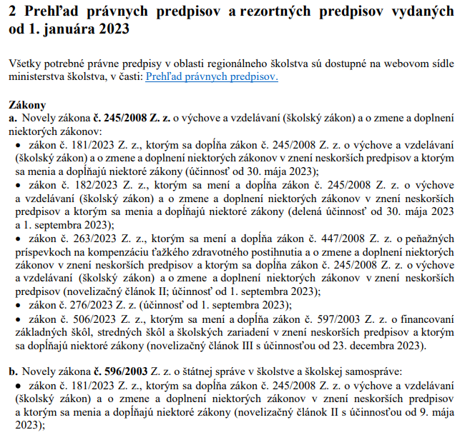
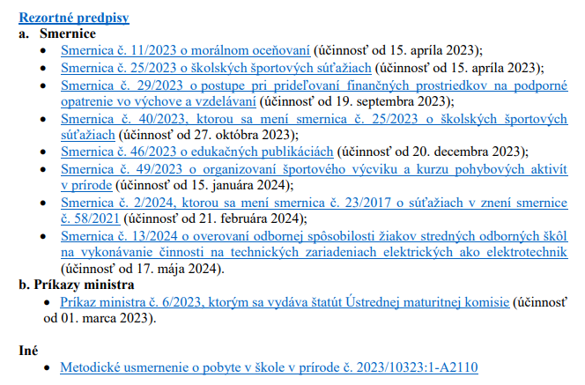
Legislatívne východiská – kde nájsť?
Sprievodca školským rokom 202X/202Y – aktuálne 2024/2025 alebo Prehľad právnych predpisov

Slide 5
Legislatívne východiská – základné pre organizáciu športových výcvikov (ZŠ) a kurzov pohybových aktivít (SŠ)
Zákon č. 245/2008 Z. z. o výchove a vzdelávaní (školský zákon) a o zmene a doplnení niektorých zákonov v znení neskorších predpisov
Smernica č. 49/2023 o organizovaní športového výcviku a kurzu pohybových aktivít v prírode
Vyhláška MZV č. 526/2007, ktorou sa ustanovujú podrobnosti o požiadavkách na zotavovacie podujatia
Vyhláška o základnej škole č. 223/2022
Vyhláška o strednej škole č. 224/2022
Zákon č. 597/2003 Z. z. o financovaní základných škôl, stredných škôl a školských zariadení v znení neskorších predpisov
Vyhláška č. 138/2019 Z.z. o pedagogických zamestnancoch a odborných zamestnancoch
Vyhláška č. 173/2023 Z.z. o kvalifikačných predpokladoch pedagogických zamestnancov a odborných zamestnancov

Slide 6
Terminológia – založená na pojmoch v zákonoch, vyhláškach a smerniciach
Zákon č. 245/2008 Z. z. o výchove a vzdelávaní (školský zákon) a o zmene a doplnení niektorých zákonov v znení neskorších predpisov: časová verzia od 1. 1. 2025 do 27. 6. 2025
§ 30 ods. 6
(6) Základná škola môže organizovať výlety, exkurzie, jazykové kurzy, športový výcvik, pobyty žiakov v škole v prírode a ďalšie aktivity v súlade so školským vzdelávacím programom len s informovaným súhlasom zákonného zástupcu neplnoletého žiaka; ak ide o základnú školu bez právnej subjektivity, aj po dohode so zriaďovateľom.
§ 33 ods. 12
(12) Stredná škola organizuje kurz na ochranu života a zdravia a môže organizovať kurz pohybových aktivít v prírode, exkurzie, školské výlety a ďalšie aktivity. Ak ide o neplnoletého žiaka, tieto aktivity organizuje po informovanom súhlase a dohode so zákonným zástupcom žiaka.
Informovaný súhlas – áno alebo nie?
V súlade so školským vzdelávacím programom – áno alebo nie?

Slide 7
Lyžiarsky výcvik ZŠ – podľa vyhlášky 223/2022 Z. z.
Vyhláška Ministerstva školstva SR č. 223/2022 Z. z. o základnej škole
§ 6 Iné súčasti výchovno-vzdelávacieho procesu
Ak ide o súčasť výchovno-vzdelávacieho procesu podľa § 30 ods. 6 zákona, základná škola zabezpečuje na
c) športový výcvik, ktorým je
1. plavecký výcvik alebo snoubordingový výcvik, jednu kvalifikovanú osobu na najviac 8 žiakov,
3. lyžiarsky výcvik alebo korčuliarsky výcvik, jednu kvalifikovanú osobu na najviac 12 žiakov,
(8) Pred uskutočnením súčasti výchovno-vzdelávacieho procesu podľa odseku 1 sa o jeho organizačnom zabezpečení vyhotoví písomný záznam, ktorý obsahuje poučenie zúčastnených osôb o bezpečnosti a ochrane zdravia, podpis pedagogického zamestnanca povereného riaditeľom a podpisy všetkých plnoletých zúčastnených osôb.

Slide 8
Lyžiarsky kurz SŠ – podľa vyhlášky 224/2022 Z.z.
Vyhláška Ministerstva školstva, vedy, výskumu a športu SR č. 224/2022 Z. z. o stredných školách v znení neskorších predpisov:
§ 5 Iné súčasti výchovno-vzdelávacieho procesu
(2) Ak ide o súčasť výchovno-vzdelávacieho procesu podľa § 33 ods. 12 zákona okrem kurzu na ochranu života a zdravia, stredná škola zabezpečuje na
a) kurz pohybových aktivít v prírode, ktorým je
    1. plavecký výcvik, snoubordingový výcvik alebo cyklistický výcvik, jednu kvalifikovanú osobu na najviac 10 žiakov,
    2. lyžiarsky kurz, na jednu kvalifikovanú osobu najviac 15 žiakov,
(4) Kurz pohybových aktivít v prírode sa koná v rozsahu 5 po sebe nasledujúcich vyučovacích dní, spolu najmenej v rozsahu 15 vyučovacích hodín.
(9) Pred uskutočnením súčasti výchovno-vzdelávacieho procesu podľa odseku 1 alebo odseku 2 sa o jeho organizačnom zabezpečení vyhotoví písomný záznam, ktorý obsahuje poučenie zúčastnených osôb o bezpečnosti a ochrane zdravia, podpis pedagogického zamestnanca povereného riaditeľom a podpisy všetkých plnoletých zúčastnených osôb.

Slide 9
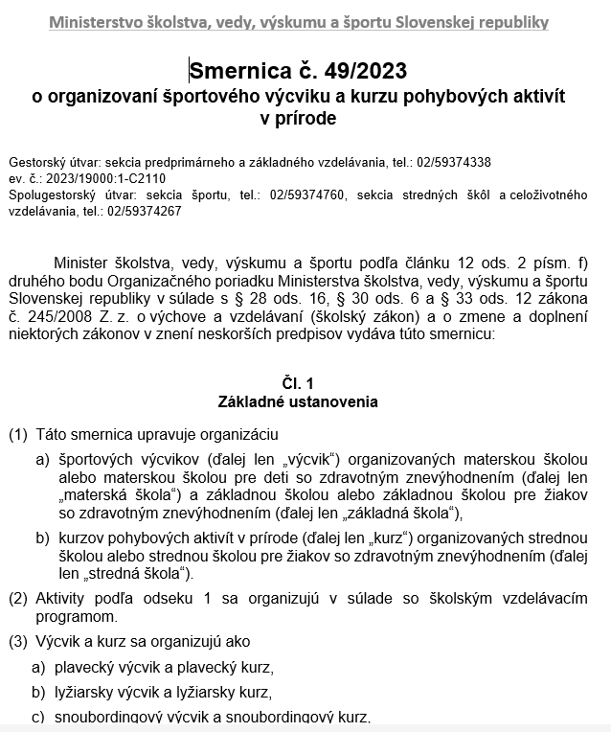
Smernica 49/2023 o organizovaní športového výcviku a kurzu pohybových aktivít v prírode
* vysvetľuje, upravuje a odvoláva sa na právne predpisy s vyššou právnou „silou“
Základné info
Príprava LK/LV
Dokumentácia
Personálne zabezpečenie
Plánovanie
Táto smernica podrobne rozpisuje všetky povinnosti, ktoré sú nevyhnutné pri organizácii LV/LK.

Slide 10
Kvalifikovaná osoba
(Smernica 49/2023, + § 5 ods. 3 vyhláška č. 224/2022 + § 6 ods. 2 vyhláška č. 223/2022)
Personálne zabezpečenie
(1) Personálne zabezpečenie výcviku alebo kurzu tvorí
a) kvalifikovaná osoba, ktorou je
1. pedagogický zamestnanec školy, ktorý spĺňa kvalifikačné predpoklady na vyučovanie predmetu telesná a športová výchova,
2. pedagogický zamestnanec alebo odborný zamestnanec školy, ktorý absolvoval špecializačné vzdelávanie ) v oblasti príslušného športu alebo inovačné vzdelávanie ) v oblasti príslušného športu,
3. školský špecialista vo výchove a vzdelávaní, ) ktorý vykonáva činnosti v oblasti rozvoja športových zručností žiakov a získavania základov konkrétneho druhu športu v súlade so školským vzdelávacím programom, alebo
4. fyzická osoba s odbornou spôsobilosťou na výkon odbornej činnosti tréner alebo odbornej činnosti inštruktor športu ) v oblasti príslušného športu, ak škola zabezpečí príslušný počet pedagogických zamestnancov v rozsahu podľa osobitného predpisu, ) a
b) osoba, ktorá zabezpečuje zdravotnú starostlivosť podľa osobitného predpisu ) počas výcviku alebo kurzu, ak sa výcvik alebo kurz organizujú ako pobyt.

Slide 11
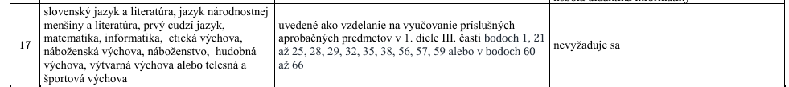
Je učiteľ 1. stupňa kvalifikovanou osobou?
1. pedagogický zamestnanec školy, ktorý spĺňa kvalifikačné predpoklady na vyučovanie predmetu telesná a športová výchova,
Vyhláška č. 173/2023 Z. z.
Príloha č. 1 1. diel II. časť učiteľ 1. stupňa ZŠ
- toto znamená, že aj učiteľ TSV pre 2. stupeň je kvalifikovaný učiť TSV na 1. stupni
III. časť učiteľ 2. stupňa ZŠ
v bode 80 – učiteľ 1. stupňa ZŠ spĺňa kvalifikačný predpoklad na vyučovanie TSV na 2. stupni
je však podľa vyhlášky 223/2022 a smernice 49/2023 kvalifikovanou osobu viesť lyžiarske družstvo?
iŠVP pre nižšie stredné vzdelávanie hovorí, že učiteľ môže zaradiť do plánu iba tie športové činnosti, ktoré boli súčasťou jeho pregraduálnej prípravy na vysokej škole, alebo na ktoré získal trénerské alebo cvičiteľské vzdelanie, alebo certifikát v niektorej forme ďalšieho vzdelávania učiteľov a trénerov.

Slide 12
Je učiteľ 1. stupňa kvalifikovanou osobou?
V zrušenej smernici 19/2017 o organizovaní lyžiarskeho výcviku a snoubordingového výcviku – v znení smernice č. 3/2022 bolo špecifikované:
(4) Inštruktorom lyžovania alebo snoubordingu je
je pedagogický zamestnanec, ktorý spĺňa kvalifikačné predpoklady na vyučovanie predmetu telesná výchova alebo predmetu telesná a športová výchova a súčasťou jeho vysokoškolského vzdelávania boli predmety zamerané na techniku a didaktiku zjazdového lyžovania a snoubordingu,
Toto doplnenie reflektovalo zmeny vo vysokoškolskom vzdelávaní učiteľov telesnej a športovej výchovy, hlavne v programoch rozširujúceho štúdia telesnej a športovej výchovy, v ktorých nebolo absolvovanie techniky a didaktiky zjazdového lyžovania povinné.
Rovnako vznikla povinnosť aj učiteľom 1. stupňa ZŠ, ktorí sú kvalifikovaní na vyučovanie predmetu telesná a športová výchova absolvovať vzdelávanie na získanie oprávnenia robiť inštruktora lyžovania.
Na druhej strane, najväčší poskytovateľ vzdelávania pedagogických zamestnancov NIVAM nereflektoval tieto zmeny a „vylúčil“ učiteľov TŠV zo vzdelávania v programe Základný zjazdový kurz pre pedagogických zamestnancov – inštruktorov lyžovania, čím im znemožnil vykonávať inštruktorov lyžovania.
Vyhláška č. 223/2022 o ZŠ a ani vyhláška 224/2022 o SŠ už nešpecifikujú, či je nutné absolvovať techniku a didaktiku zjazdového lyžovania, ale ...

Slide 13
Je učiteľ 1. stupňa kvalifikovanou osobou?
Čo sa stane v prípade úrazu a jeho riešenia?
  Je potrebné sa preukázať odbornou spôsobilosťou, t. j. preukázať, že inštruktor lyžovania je kvalifikovanou osobou na vyučovanie predmetu telesná a športová výchova, ale že aj absolvoval buď predmety technika a didaktika zjazdového lyžovania alebo získal trénerské vzdelanie na vyučovanie lyžovania alebo certifikát z ďalšieho vzdelávania pre pedagogických zamestnancov.
  Ak sa preukáže iba kvalifikovanosť, ale nie odborná spôsobilosť – t. j. nepreukáže sa absolvovanie techniky a didaktiky zjazdového lyžovania, aké následky to bude mať pre daného učiteľa?
  Pri riešení úrazu sa musí preukazovať dodržiavanie všetkých bezpečnostných opatrení, organizácia výcviku/kurzu na svahu - kde sa môže družstvo zoskupovať, aké sú pravidlá pri zoraďovaní, pri jazde na vleku, zásady pri cvičení.... ak sa však preukáže, že vedúci družstva (inštruktor) nemá absolvované žiadne vzdelávanie v tejto oblasti, bude to mať právne následky nielen pre konkrétneho pedagogického zamestnanca, ale aj pre školu.
  Trúfne si učiteľ 1. stupňa ZŠ viesť lyžiarske družstvo, aj keď nemá absolvovanú metodiku lyžovania?
  Vedieť lyžovať a naučiť niekoho lyžovať sú 2 rozdielne veci.
  Byť kvalifikovaný podľa vyhlášky a prevziať na seba zodpovednosť za vedenie družstva bez adekvátneho vzdelania je na rozhodnutí každého konkrétneho pedagogického zamestnanca a tiež riaditeľa školy.

Slide 14
Lyžiarsky výcvik/kurz – podľa smernice 49/2023
Čl. 1 Základné ustanovenia
(2) Aktivity podľa odseku 1 (športový výcvik a kurz pohybových aktivít v prírode) sa organizujú v súlade so školským vzdelávacím programom.
(4) Výcvik alebo kurz sa uskutočňuje v rozsahu, ktorý sa uvádza počtom hodín. Hodina výcviku alebo kurzu na tento účel trvá najviac 45 minút.
Čl. 4 Plánovanie
(2) Výcvik alebo kurz je možné organizovať formou dennej dochádzky alebo ako pobyt.
Čl. 6 Lyžiarsky výcvik, lyžiarsky kurz, snoubordingový výcvik a snoubordingový kurz
(2) Celkový rozsah je najviac 30 hodín výcviku alebo kurzu. Denný rozsah je najviac
a) 4 hodiny výcviku pre deti materskej školy,
b) 5 hodín výcviku pre žiakov základnej školy,
c) 6 hodín kurzu pre žiakov strednej školy.

Slide 15
Príspevok na LK/LV
Zákon č. 597/2003 Z. z. o financovaní základných škôl, stredných škôl a školských zariadení v znení neskorších predpisov:
§ 4ab Príspevok na kurz pohybových aktivít v prírode
(1) Ministerstvo môže prideliť z kapitoly ministerstva v priebehu kalendárneho roka zriaďovateľovi verejnej školy príspevok na kurz pohybových aktivít v prírode v závislosti od disponibilného objemu finančných prostriedkov ministerstva.
(2) Príspevok na kurz pohybových aktivít v prírode môže verejná škola použiť na toho istého žiaka iba jedenkrát počas jeho štúdia v príslušnom druhu školy. Stredná škola s osemročným vzdelávacím programom môže použiť príspevok na kurz pohybových aktivít v prírode na toho istého žiaka jedenkrát počas jeho štúdia v prvom až štvrtom ročníku a jedenkrát počas jeho štúdia v piatom až ôsmom ročníku.
(3) Ministerstvo určuje a zverejňuje na svojom webovom sídle výšku a spôsob pridelenia príspevku na kurz pohybových aktivít v prírode na žiaka.
Smernica 49/2023, Čl. 4 Plánovanie
(13) Záznam o absolvovaní výcviku alebo kurzu sa žiakovi základnej školy alebo žiakovi strednej školy zaznamená do katalógového listu žiaka, ak na výcvik alebo kurz žiaka boli použité finančné prostriedky z rozpočtovej kapitoly ministerstva.

Slide 16
LK/LV ako zotavovacie podujatie
Zákon č. 355/2007 Z. z. o ochrane, podpore a rozvoji verejného zdravia a o zmene a doplnení niektorých zákonov v znení neskorších predpisov:
§ 25 Zotavovacie podujatia
(1) Zotavovacie podujatie je organizovaný pobyt najmenej piatich detí a mládeže do 18 rokov veku na čas dlhší ako štyri dni, ktorého účelom je rekreácia detí a mládeže, posilnenie ich zdravia a zvýšenie ich telesnej zdatnosti.
(2) Fyzická osoba - podnikateľ a právnická osoba, ktoré organizujú zotavovacie podujatia (ďalej len „organizátor zotavovacieho podujatia“), sú povinné
  a) požiadať písomne najmenej 30 dní pred začiatkom konania zotavovacieho podujatia regionálny úrad verejného zdravotníctva príslušný podľa miesta zotavovacieho podujatia, prípadne podľa miesta jeho začiatku, ak ide o putovné zotavovacie podujatie, o posúdenie zotavovacieho podujatia,
  b) organizovať zotavovacie podujatie tak, aby plnilo výchovné poslanie a posilňovalo zdravie detí a pri jeho organizovaní prihliadať na vek a zdravotný stav detí a charakter zotavovacieho podujatia,
  h) zabezpečiť zdravotnú starostlivosť na zotavovacom podujatí odborne spôsobilými osobami, najmenej jednou na 130 detí,
  i) zabezpečiť lekárničku prvej pomoci

Slide 17
LK/LV ako zotavovacie podujatie
Zákon č. 355/2007 Z. z. o ochrane, podpore a rozvoji verejného zdravia a o zmene a doplnení niektorých zákonov v znení neskorších predpisov:
§ 62 Splnomocňovacie ustanovenia
§ 62 ods (1) Ministerstvo ustanoví všeobecne záväznými právnymi predpismi písm. k) podrobnosti o požiadavkách na zotavovacie podujatia
Vyhláška 526/2007 Z. z. Ministerstva zdravotníctva Slovenskej republiky, ktorou sa ustanovujú podrobnosti o požiadavkách na zotavovacie podujatia
§ 1
(1) Táto vyhláška ustanovuje podrobnosti o
a) organizácii zotavovacieho podujatia,
b) zdravotnej spôsobilosti dieťaťa, ktoré sa zúčastňuje na zotavovacom podujatí a vzor vyhlásenia zákonného zástupcu o zdravotnej spôsobilosti dieťaťa,
c) zdravotnej spôsobilosti a odbornej spôsobilosti osoby pracujúcej na zotavovacom podujatí,
d) vybavení lekárničky prvej pomoci pre zotavovacie podujatie,
e) dennom režime detí na zotavovacom podujatí,
f) požiadavkách na zariadenie pre zotavovacie podujatie,
g) stravovaní detí na zotavovacom podujatí,
i) obsahu dokumentácie o zotavovacom podujatí.

Slide 18
LK/LV ako zotavovacie podujatie
Vyhláška Ministerstva zdravotníctva SR č. 526/2007 Z. z., ktorou sa ustanovujú podrobnosti o požiadavkách na zotavovacie podujatie
§ 4
(1) Na zotavovacom podujatí sa môže zúčastňovať dieťa, ak
a) je zdravotne spôsobilé na pobyt v kolektíve aj s ohľadom na charakter zotavovacieho podujatia,
b) neprejavuje príznaky akútneho ochorenia,
c) nemá nariadené karanténne opatrenie, alebo počas 14 dní predchádzajúcich odchodu na zotavovacie podujatie neprišlo do kontaktu s osobou chorou na prenosné ochorenie alebo osobou podozrivou z nákazy prenosným ochorením.
(2) Skutočnosti uvedené v odseku 1 potvrdzuje rodič, iná fyzická osoba ako rodič, ktorá má dieťa zverené do osobnej starostlivosti alebo do pestúnskej starostlivosti na základe rozhodnutia súdu, poručník, opatrovník alebo zástupca zariadenia, v ktorom sa vykonáva ústavná starostlivosť, výchovné opatrenie, neodkladné opatrenie alebo ochranná výchova, výkon väzby, výkon trestu odňatia slobody alebo výkon detencie (ďalej len „zákonný zástupca“) vo vyhlásení zákonného zástupcu o zdravotnej spôsobilosti dieťaťa nie staršom ako jeden deň; vzor vyhlásenia zákonného zástupcu o zdravotnej spôsobilosti dieťaťa je uvedený v prílohe č. 1.

Slide 19
LK/LV ako zotavovacie podujatie
Vyhláška Ministerstva zdravotníctva SR č. 526/2007 Z. z., ktorou sa ustanovujú podrobnosti o požiadavkách na zotavovacie podujatie
§ 5
(2) Zdravotnú starostlivosť na zotavovacom podujatí musí zabezpečovať podľa § 25 ods. 2 písm. h) zákona odborne spôsobilá osoba (ďalej len „zdravotník“), ktorá získala odbornú spôsobilosť na výkon odborných pracovných činností lekára, sestry, pôrodnej asistentky alebo zdravotníckeho záchranára podľa osobitného predpisu.
§ 7
(4) Pri pohybovej aktivite organizátor musí prihliadať na schopnosti, telesnú zdatnosť, zdravotný stav a záujmy detí. Intenzita pohybovej aktivity sa zvyšuje tak, aby dosiahla vrchol koncom druhej tretiny zotavovacieho podujatia a potom voľne klesala. Tretí deň po začatí zotavovacieho podujatia je odpočinok okrem putovného zotavovacieho podujatia, kde sa musí prihliadať na telesnú zdatnosť a zdravotný stav detí. ....
Na zimnom zotavovacom podujatí sa výcvik zimných športov môže určiť najviac na šesť hodín denne, a to tri hodiny dopoludnia a tri hodiny odpoludnia okrem dňa, keď sa koná celodenný výlet. Výcvik alebo iná fyzická záťaž detí do 12 rokov musí byť najneskôr po 90 minútach prerušená najmenej 15-minútovou prestávkou.

Slide 20
Povinnosti osoby na lyžiarskej trati
Zákon č. 544/2002 Z. z. o Horskej záchrannej službe v znení neskorších predpisov
§ 8a Povinnosti osoby na lyžiarskej trati (§ nadobudol účinnosť od 15. novembra 2015)
(6) Lyžiar mladší ako 15 rokov je povinný na lyžiarskej trati chrániť si hlavu riadne upevnenou ochrannou prilbou.
(7) Osoba, ktorá organizuje činnosť na lyžiarskej trati, je povinná zabezpečiť, aby osoba mladšia ako 15 rokov mala oblečený reflexný bezpečnostný odev alebo na sebe viditeľne umiestnené reflexné bezpečnostné prvky.

